Slide 1
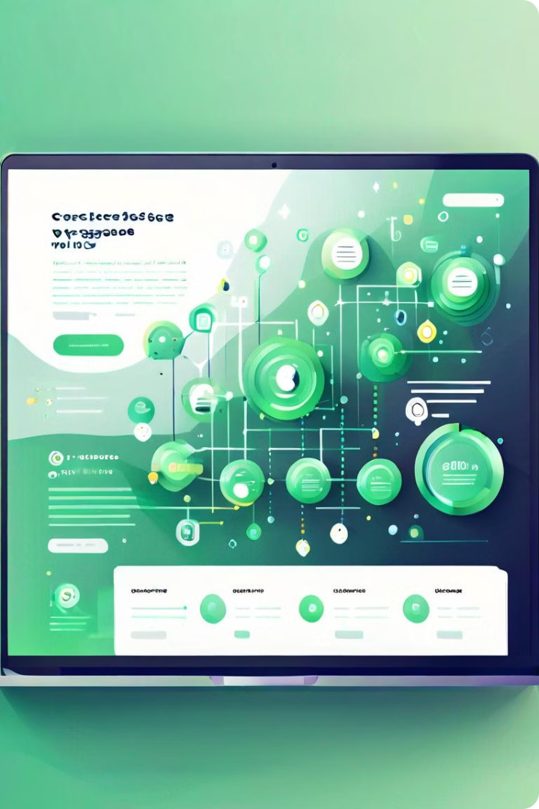


Einführung in Webdesign und UX
Willkommen zur Welt des Webdesigns und der Benutzererfahrung! Erfahren Sie, wie Sie ästhetische und nutzerfreundliche Websites erstellen.
by Felix Na

Slide 2
Grundprinzipien des Designs
Lernen Sie die Grundlagen des Designs kennen, einschließlich der Prinzipien der visuellen Hierarchie, der Balance und der Harmonie.
1
Gestaltprinzipien
2
Farbtheorie
Die Gestaltprinzipien beschreiben, wie Menschen visuelle Informationen wahrnehmen und verarbeiten.
Die Farbtheorie hilft Ihnen, Farben effektiv zu verwenden und ästhetisch ansprechende Designs zu erstellen.
3
Typografie
4
Bildsprache
Die richtige Typografie macht Ihren Text lesbarer und verbessert das Gesamterscheinungsbild Ihrer Website.
Bilder und Grafiken können Emotionen vermitteln und den Inhalt Ihrer Website verstärken.

Slide 3
Benutzerfreundlichkeit (UX)
UX bezieht sich darauf, wie einfach und angenehm es für Nutzer ist, eine Website zu nutzen.
Benutzerforschung
Navigation
Verstehen Sie Ihre Zielgruppe und ihre Bedürfnisse, um ein benutzerfreundliches Erlebnis zu gestalten.
Eine klare und intuitive Navigation sorgt dafür, dass Benutzer sich auf der Website zurechtfinden.
1
2
3
4
Informationsarchitektur
Usability-Tests
Strukturieren Sie die Website so, dass Benutzer leicht finden, wonach sie suchen.
Testen Sie Ihre Website mit echten Nutzern, um Schwachstellen zu identifizieren und Verbesserungen vorzunehmen.

Slide 4
Visuelle Gestaltungselemente
Visuelle Elemente spielen eine wichtige Rolle bei der Gestaltung einer ansprechenden und benutzerfreundlichen Website.
Typografie
Farben
Bilder und Grafiken
Verwenden Sie verschiedene Schriftarten und Schriftgrößen, um Text hervorzuheben und das Design zu verbessern.
Farben können Emotionen vermitteln, die Aufmerksamkeit lenken und die Markenidentität stärken.
Bilder und Grafiken können das Design aufwerten und den Inhalt lebendiger gestalten.
Farbpalette
Bildqualität
Schriftart
Kontrast
Bildformat
Schriftgröße
Farbpsychologie
Bildplatzierung
Schriftfarbe
Schriftgewicht

Slide 5




Webdesign-Tools und Technologien
Es gibt eine Vielzahl von Tools und Technologien, die Ihnen bei der Erstellung von Websites helfen können.
HTML, CSS und JavaScript
Content Management Systeme (CMS)
Design-Tools
Hosting-Provider
Programme wie Adobe Photoshop oder Figma helfen bei der Erstellung von Grafiken und Prototypen.
Hosting-Provider stellen den Speicherplatz für Ihre Website bereit.
Die wichtigsten Sprachen für die Erstellung von Websites.
Systeme wie WordPress oder Drupal erleichtern die Verwaltung von Inhalten.

Slide 6



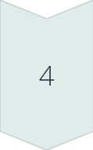
Responsive Design und Mobile-First
Responsive Design stellt sicher, dass Ihre Website auf allen Geräten einwandfrei funktioniert.
Mobile-First
Beginnen Sie mit der Gestaltung für mobile Geräte und passen Sie dann für größere Bildschirme an.
Flexibles Layout
Verwenden Sie flexible Layouts, die sich an verschiedene Bildschirmgrößen anpassen.
Medienabfragen
Stellen Sie Inhalte und Stile basierend auf der Bildschirmgröße ein.
Testen Sie auf verschiedenen Geräten
Überprüfen Sie Ihre Website auf verschiedenen Geräten, um sicherzustellen, dass sie richtig dargestellt wird.

Slide 7
Best Practices für Webdesign und UX
Es gibt bewährte Praktiken, die zu einem erfolgreichen Webdesign beitragen.
Verwenden Sie eine klare visuelle Hierarchie.
Gestalten Sie eine benutzerfreundliche Navigation.
Optimieren Sie die Website für Suchmaschinen (SEO).
Stellen Sie sicher, dass die Website schnell lädt.
Achten Sie auf Barrierefreiheit.
Führen Sie Usability-Tests durch.

Slide 8
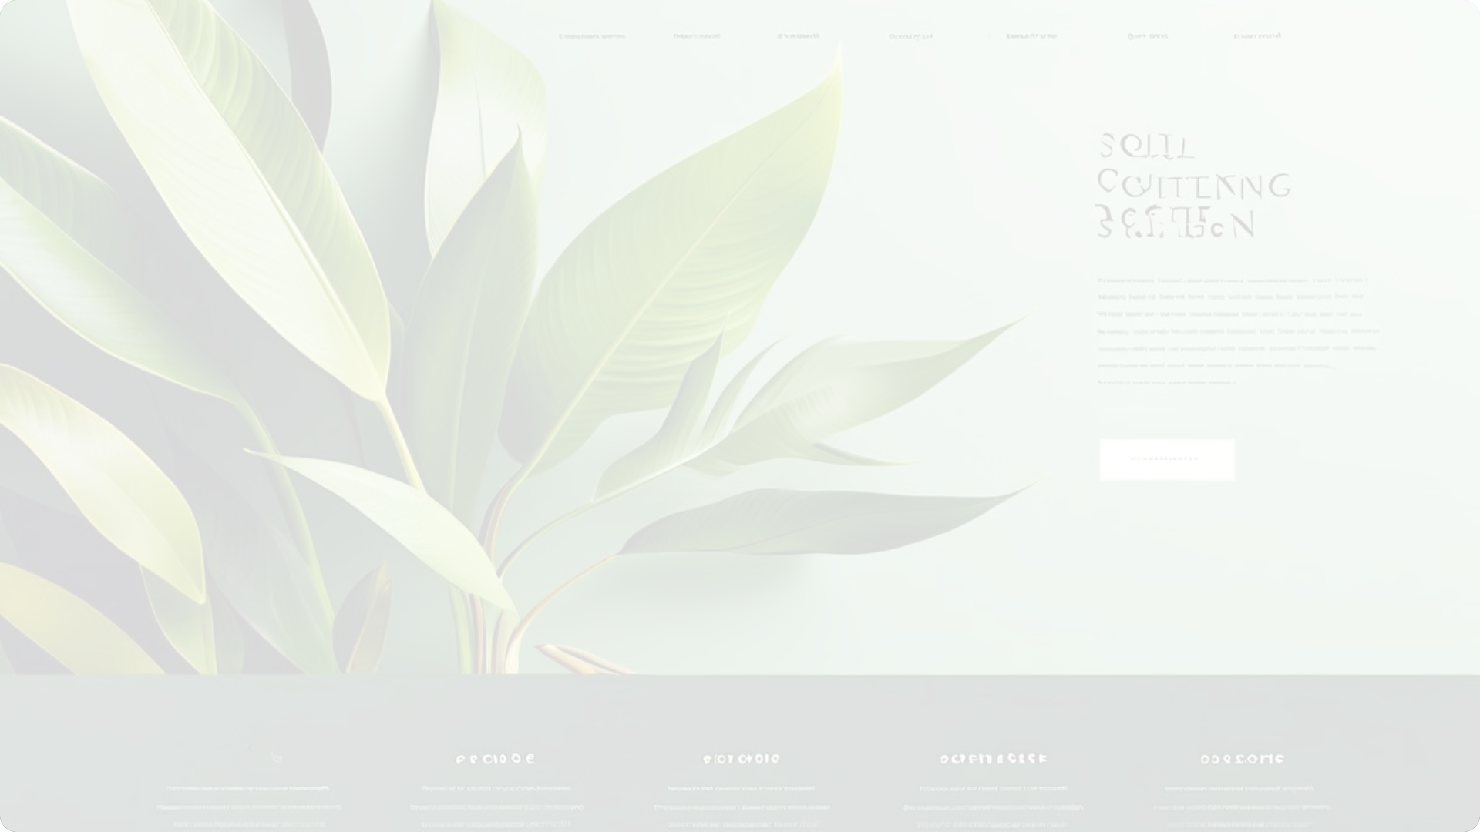
Fallbeispiele und Inspiration
Schauen Sie sich inspirierende Websites an, um Ideen für Ihr eigenes Projekt zu sammeln.
Dribbble
Awwwards
Behance
Eine Plattform für Designer, um ihre Arbeiten zu präsentieren.
Eine Plattform, die die besten Websites der Welt prämiert.
Eine Plattform für kreative Professionals, um ihre Arbeit zu präsentieren.

